Slide 1
Муниципальное казенное дошкольное образовательное учреждение – детский сад комбинированного вида №8 «Солнышко»
Барабинского района Новосибирской области
«Вовлечение родителей в исследовательскую деятельность»
Воспитатель: Горшкова Татьяна Анатольевна

Slide 2
Главными задачами во взаимодействии с родителями мы считаем:
- Развивать эмоционально-ценностное отношение дошкольников к окружающему миру совместно с родителями;
- Создать условия для участия родителей в образовательной деятельности;
-Обогатить развивающую предметно-пространственную среду по формированию познавательных интересов дошкольников;
- Способствовать формированию целостного устойчивого познавательного интереса у ребенка совместно с родителями;
- Повышать педагогическую культуру родителей в вопросах познавательно-исследовательской деятельности детей.

Slide 3
На 1 вопрос качественный анализ полученных ответов показал, что у всех детей проявляется исследовательская активность все 100 %.
На 2 вопрос: «С какими предметами и материалами любит экспериментировать Ваш ребёнок?» -одни родители (6 %) применяют в использование кинетический песок. Также 14 родителей (88 %) ответили, что любит их ребёнок экспериментировать с водой, мылом, природным материалом, у 8 родителей (50 %), ответили, что ребёнок любит экспериментировать с пластилином.
На 3 вопрос: «Какое участие Вы принимаете в экспериментальной деятельности Вашего ребёнка?».
Прозвучали такие ответы: наблюдаем за происходящими вокруг явлениями; показываем различные превращения, вырезаем, лепим; отвечаем на интересующее вопросы.
На 4 вопрос: «Как Вы думаете, нужно ли поддерживать в ребёнке желание экспериментировать?».
Все родители ответили (100 %) конечно необходимо поддерживать в ребёнке желание экспериментировать.
На 5 вопрос: «Насколько эмоционально ребёнок относится к интересному для него занятию, связанную с экспериментированием?».
Дали родители такие ответы: проявляют заинтересованность, расспрашивают (56 %); эмоционально (25 %); удивляется, задаёт вопрос (31%);
На 6 вопрос: "Знакомите ли Вы своего ребёнка с правилами поведения в природе?".
Большинство родителей ответили (69 %) ответ "да".
Другие родители ответили: с общими правилами в обществе - да.
На 7 вопрос :«Заинтересованность родителей » 64% родителей заинтересованы в данной проблеме

Slide 4
Перспективный план работы с родителями
По познавательно-экспериментальной деятельности:
Сентябрь.
Анкетирование родителей для выявления их представлений по данной теме.
Привлечение к созданию познавательно-развивающей среды в группе.
Октябрь.
Консультация и памятка на тему: «Организация детского экспериментирования в домашних условиях»;
«Что нельзя и что нужно делать для поддержания интереса детей к познавательному экспериментированию»
Ноябрь.
Опыты и эксперименты: «Игры с водой. Это интересно!».
Индивидуальные беседы по запросам родителей.
Декабрь.
Консультация на тему: «Играем с мыльными пузырями».
Создание проблемной ситуации дома: «Из чего сделать новогоднюю поделку».
Оформление выставки совместных работ взрослых и детей в детском саду.
Январь.
Памятка для родителей: «При организации исследовательской работы с детьми соблюдаются определённые правила…»
Февраль.
Индивидуальные беседы с родителями по вопросам организации помощи в исследованиях детям дома.
Март.
Родительское собрание в нетрадиционной форме – игра - викторина «Я знаю 5 названий…»
Апрель.
Организация фото-выставки «Лаборатория Фиксиков»
Май.
Подведение итогов по теме в рамках родительского собрания.
Обсуждение полученных результатов проведенной работе по экспериментированию.

Slide 5
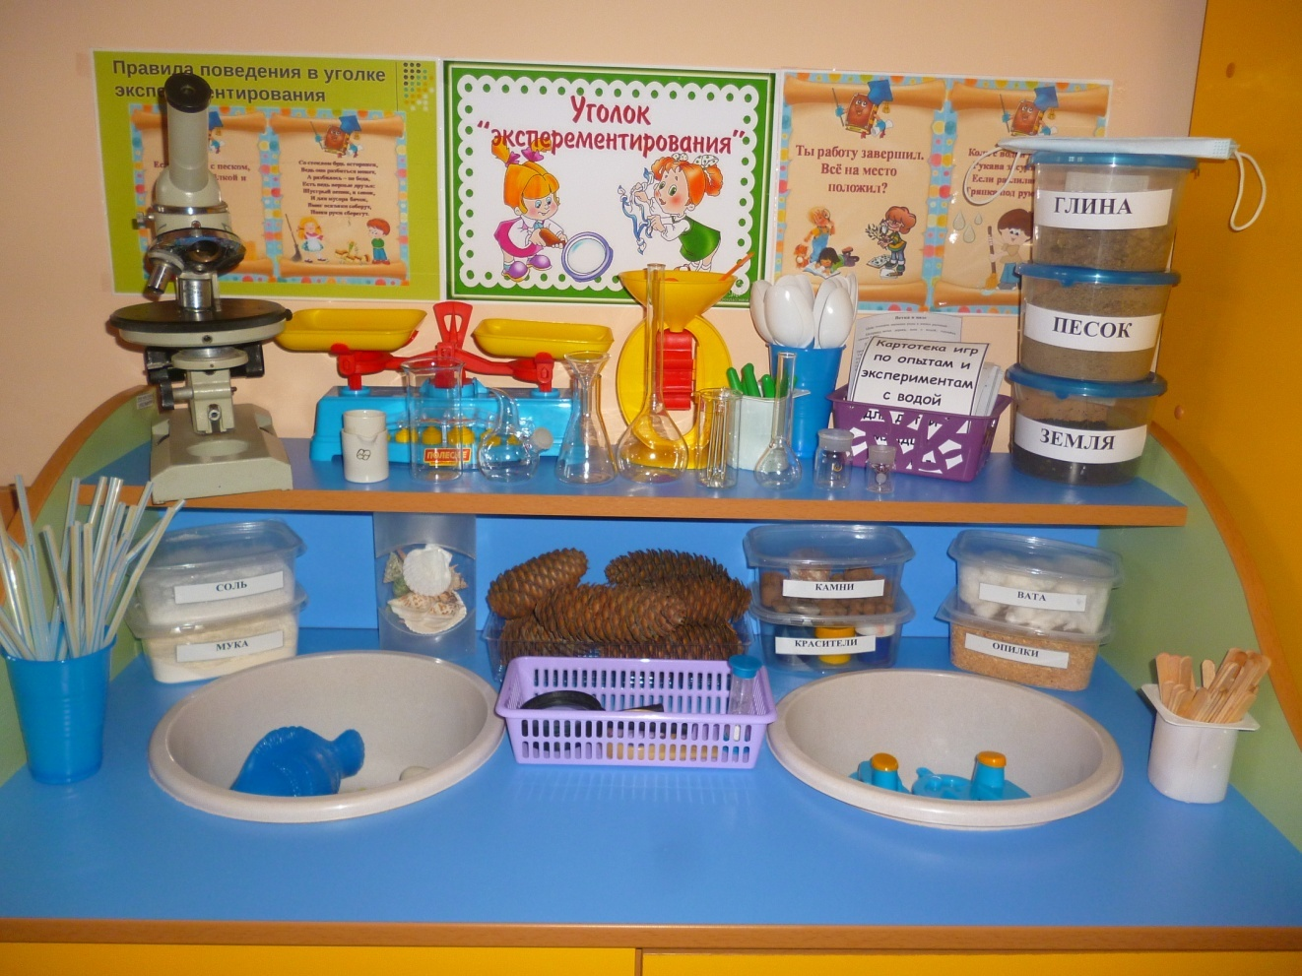
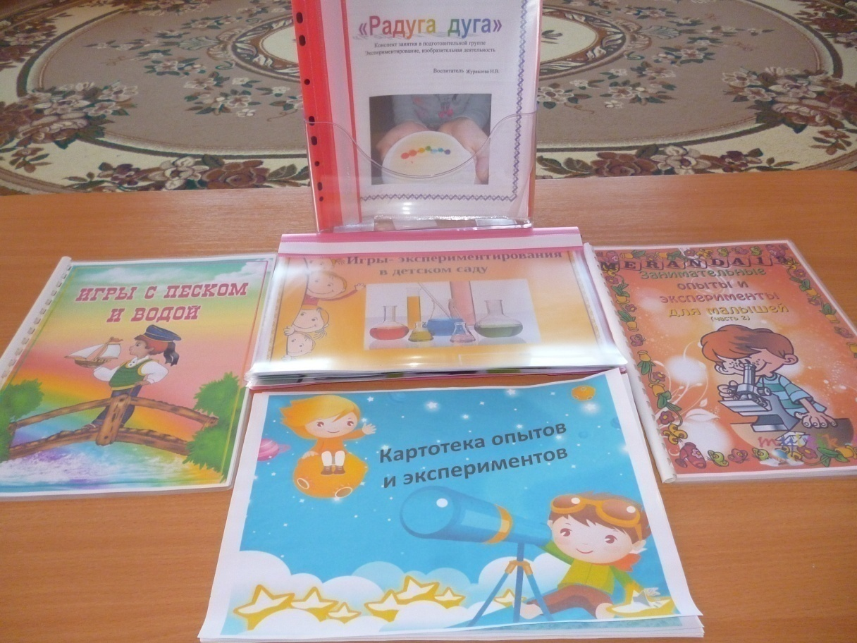
Детское экспериментирование – это особая форма поисковой деятельности дошкольников, в которой проявляется собственная активность детей, направленная на получение новых сведений и новых знаний.

Slide 6
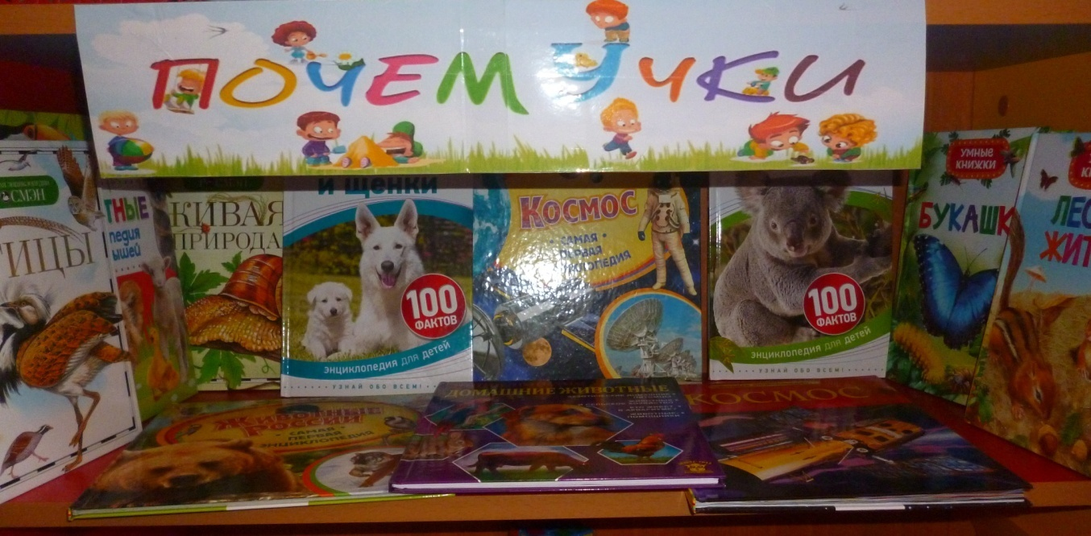
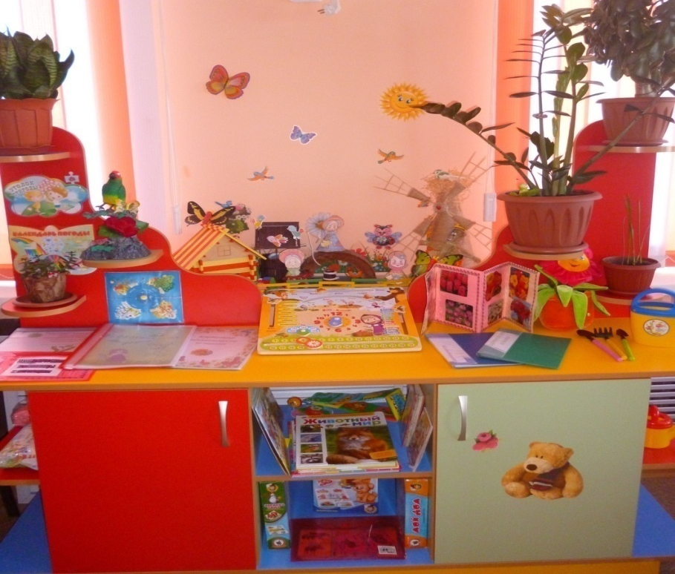
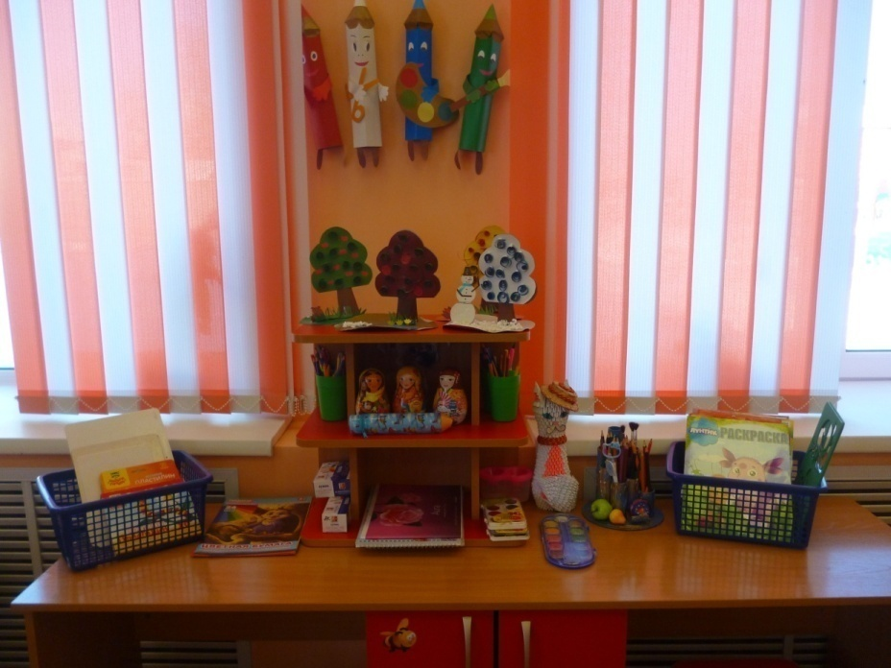

Slide 7
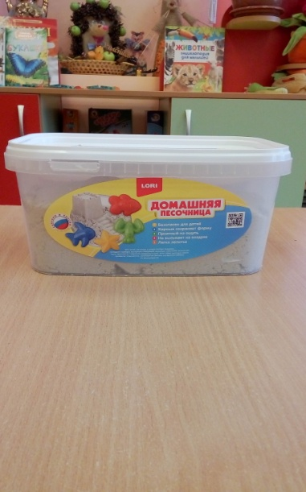
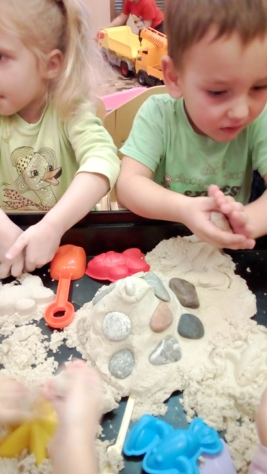
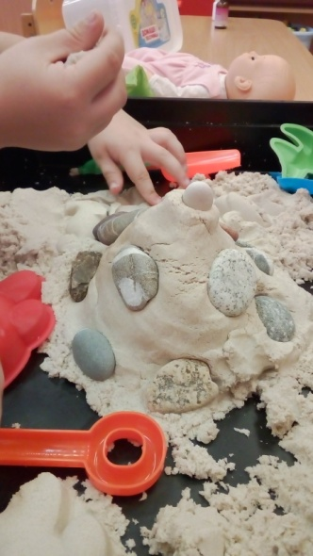
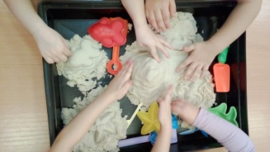
Кинетический песок

Slide 8
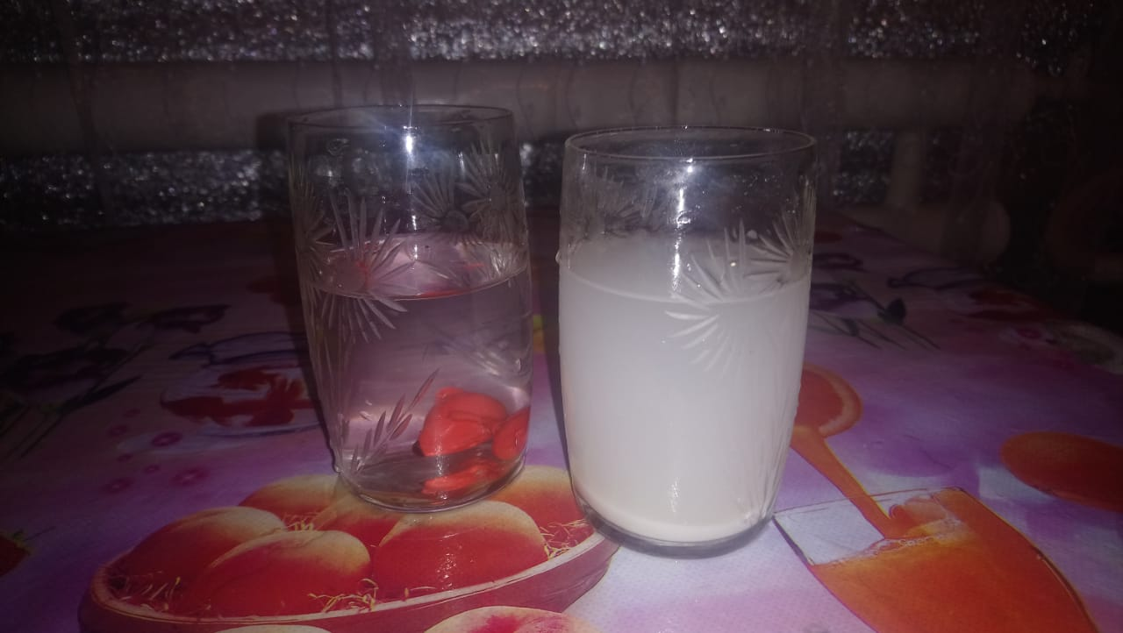
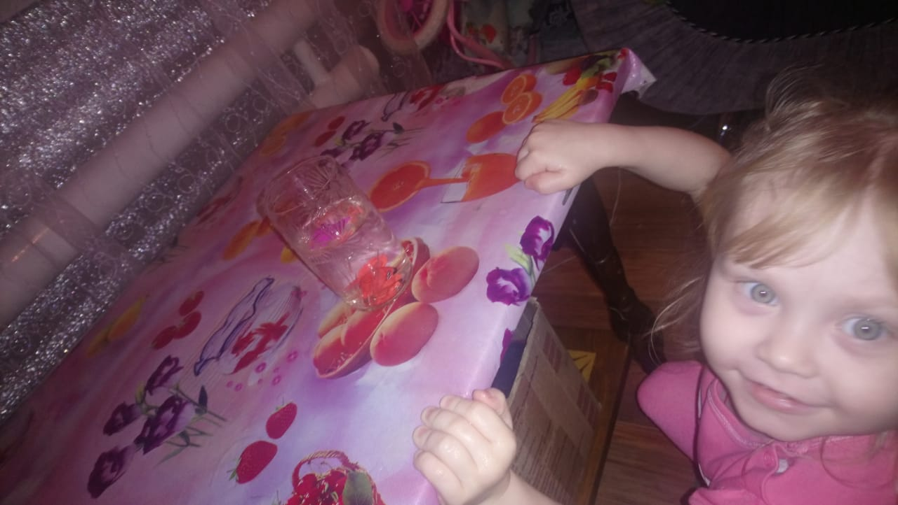
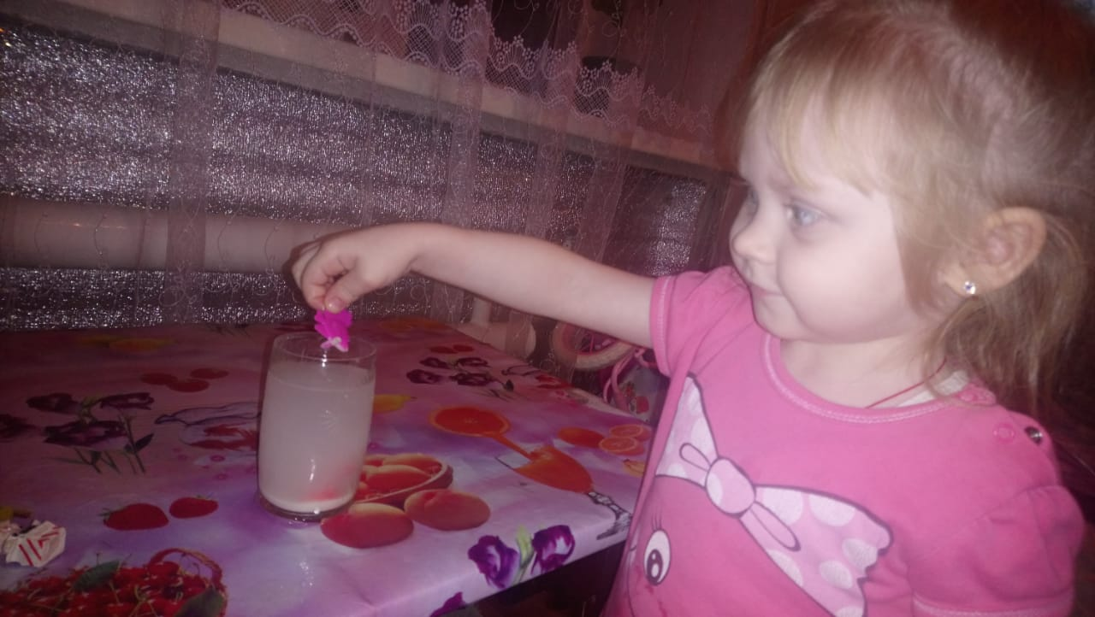
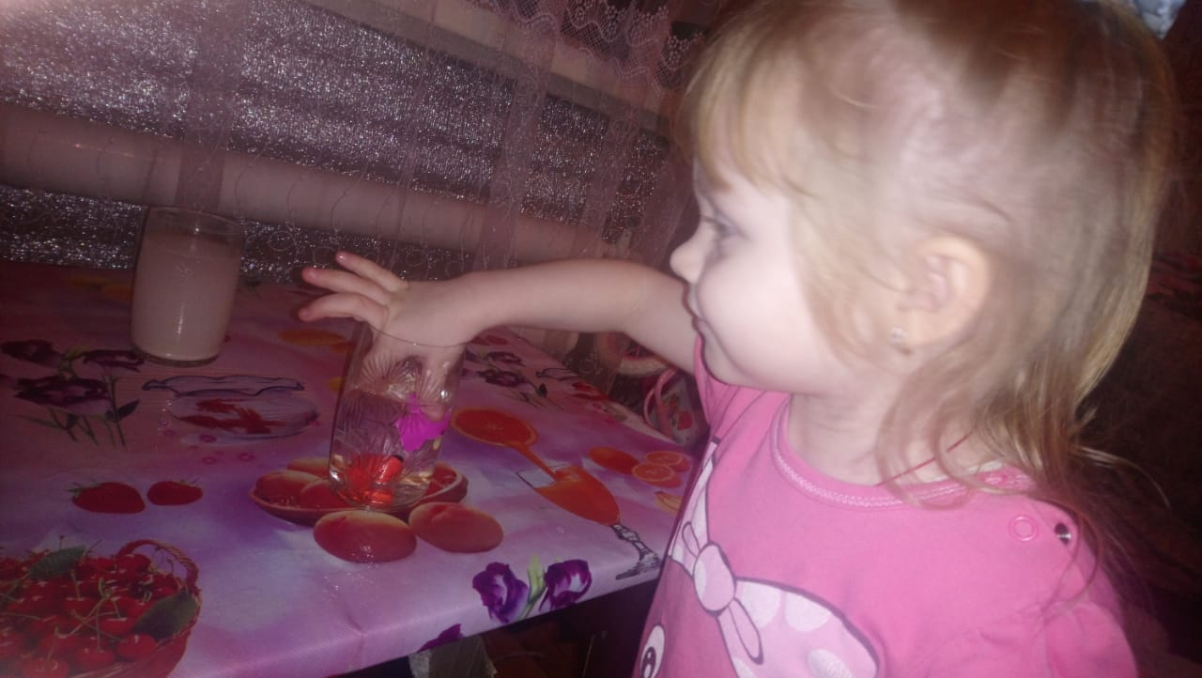
Вода прозрачная в ней видны предметы, но вода может стать мутной

Slide 9
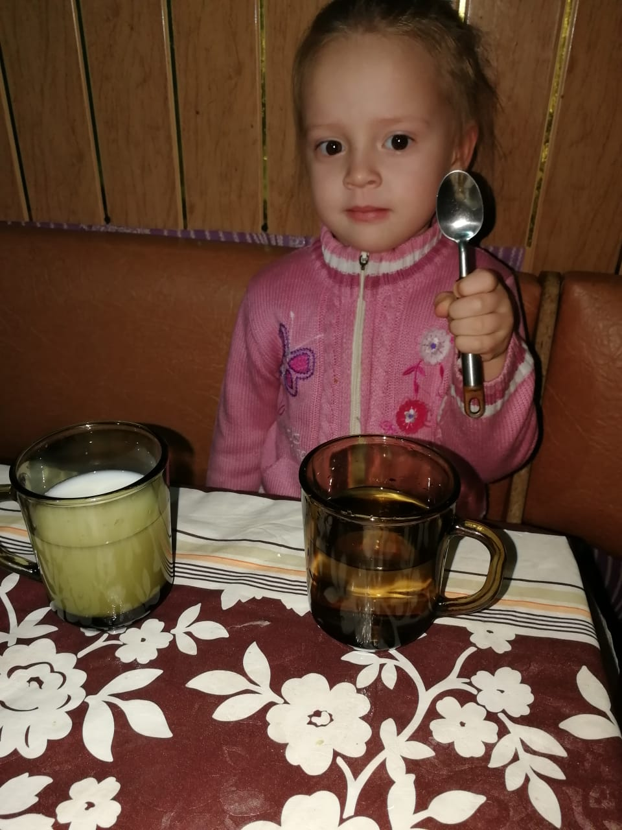
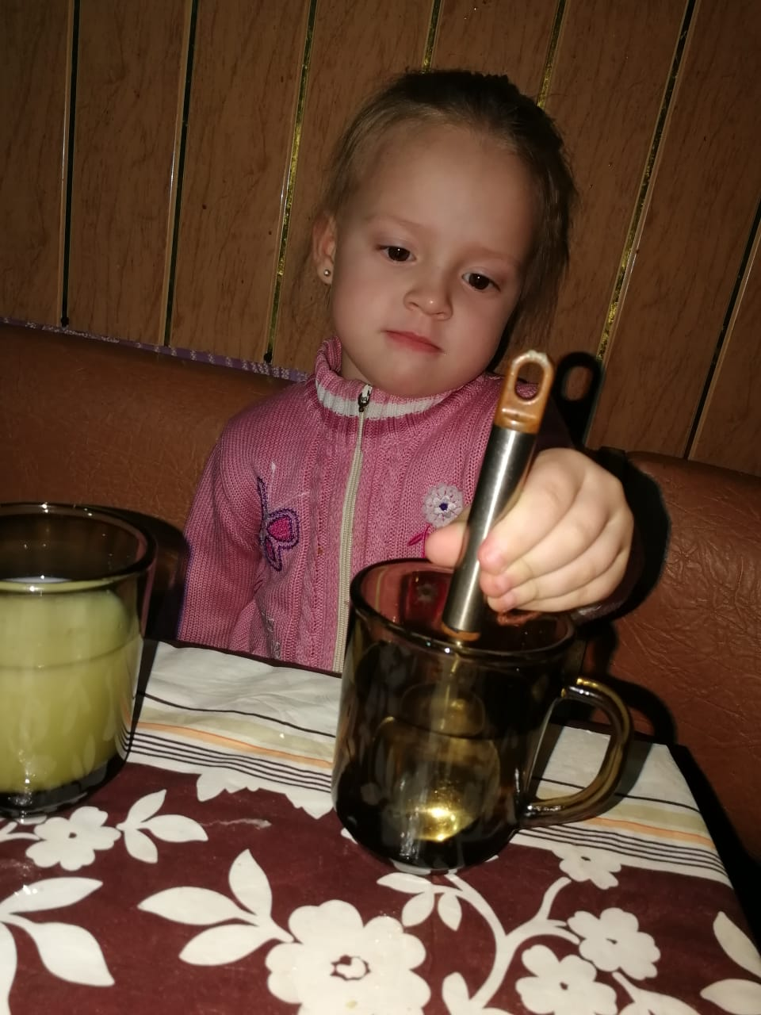
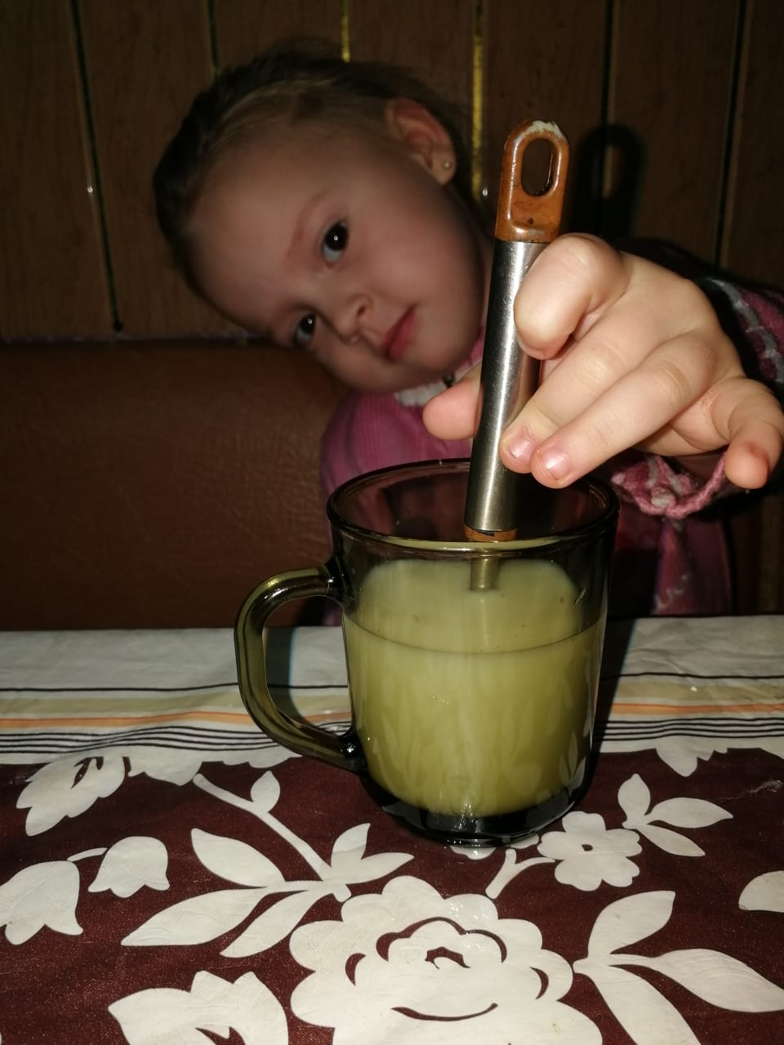
Закрепить свойство воды - прозрачность

Slide 10
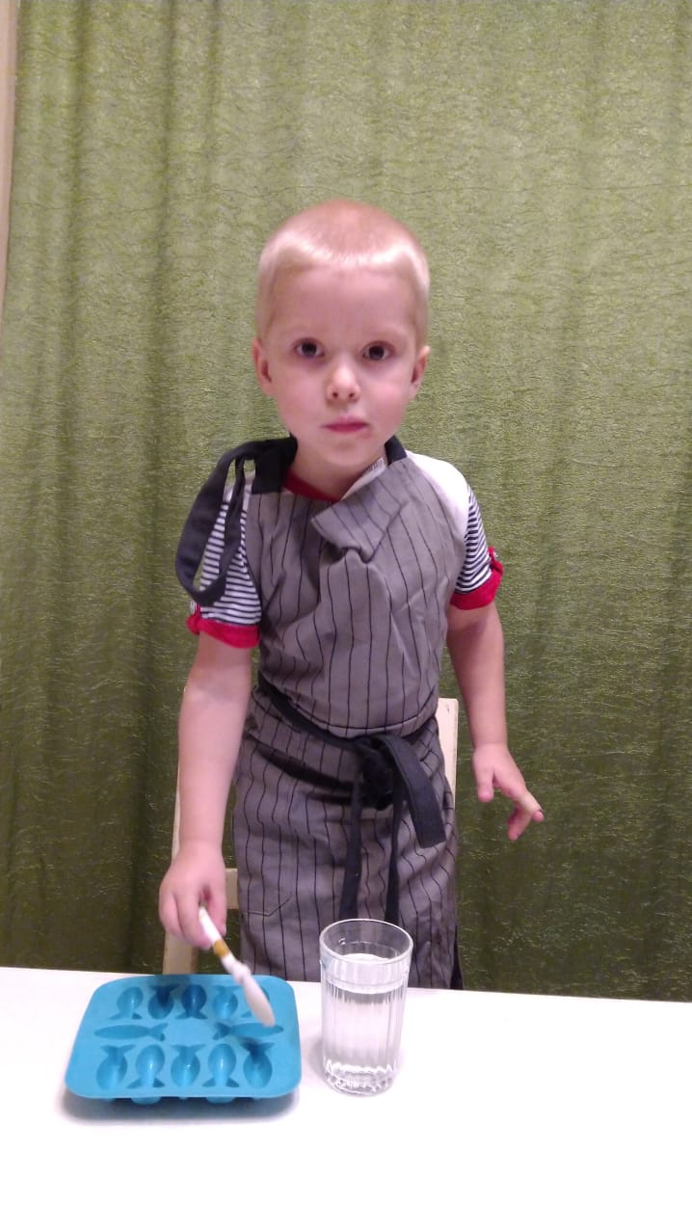
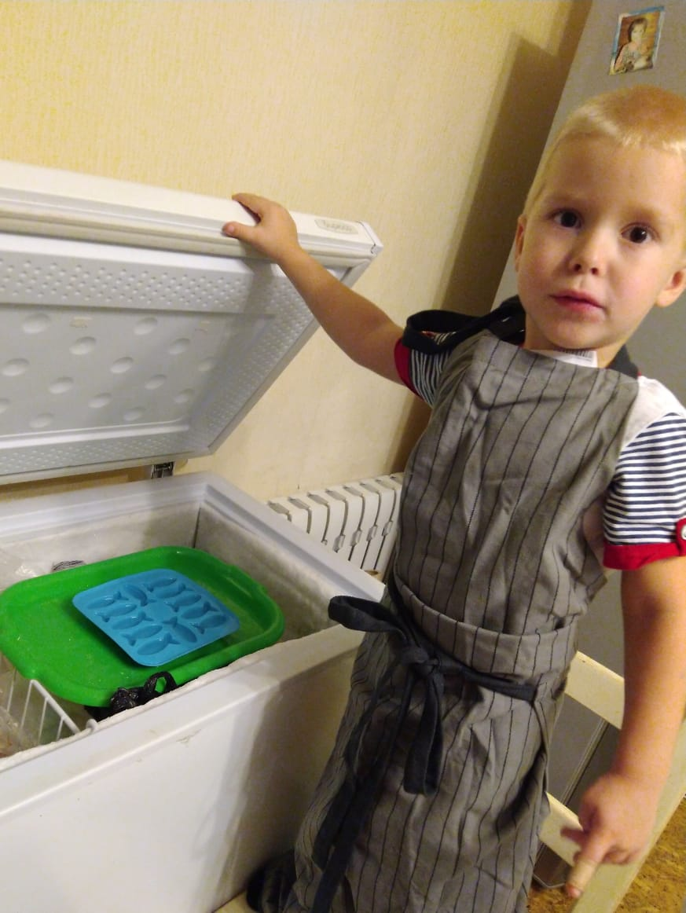
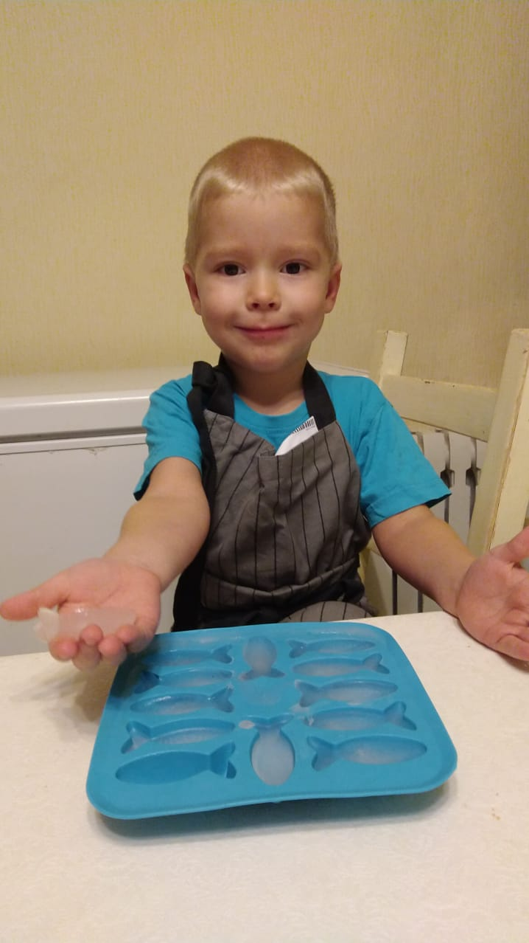
Вода может превращаться в лёд, а лёд превращается в воду

Slide 11
«Умейте открыть перед ребёнком в окружающем мире что-то одно, но открыть так, чтобы кусочек жизни заиграл перед детьми всеми красками радуги. Оставляйте всегда что-то недосказанное, чтобы ребёнку захотелось ещё и ещё раз возвратиться к тому, что он узнал»

Slide 12
СПАСИБО ЗА ВНИМАНИЕ

